Slide 1


MODE OPERATOIRE MACHINE
REF: EB – A5
DOSEUR PONDERAL CINCINATTI
VERSION: 202501
PAGE: 1/3
CHANGEMENT COULEUR SUR DOSEUR PONDERAL CINCINATTI ET OUVERTURE DES TRAPPES DE VIDANGE

Slide 2
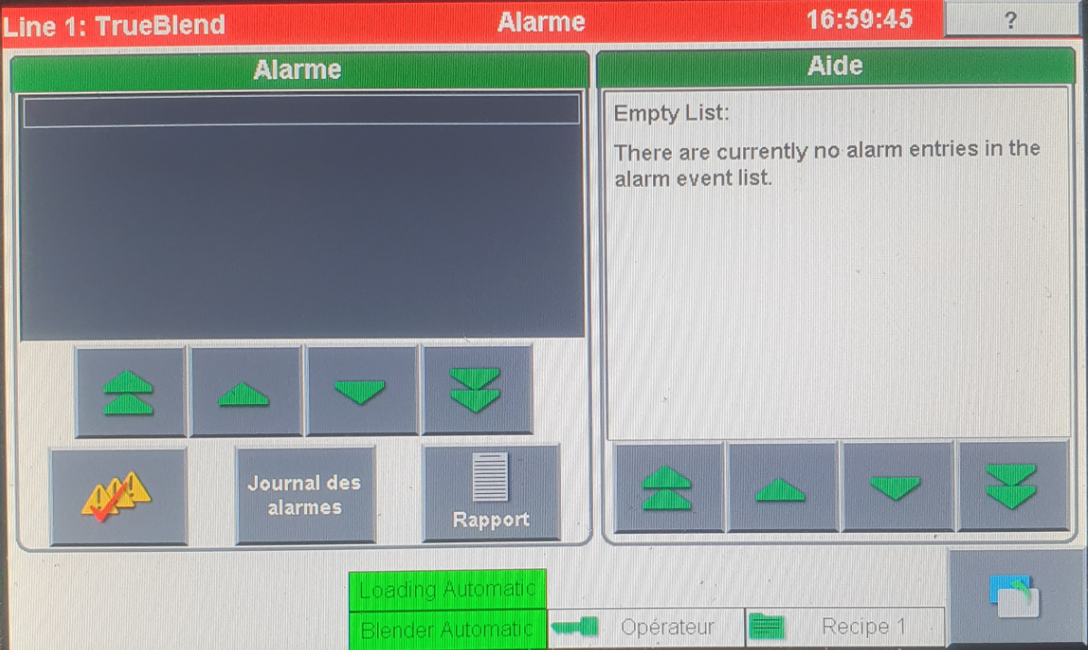
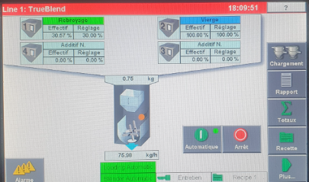
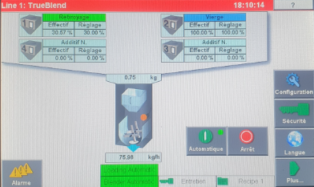
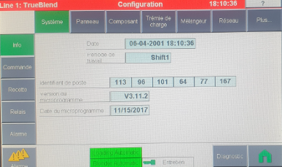
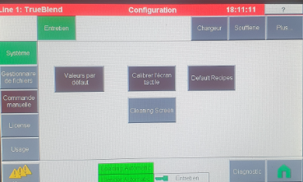
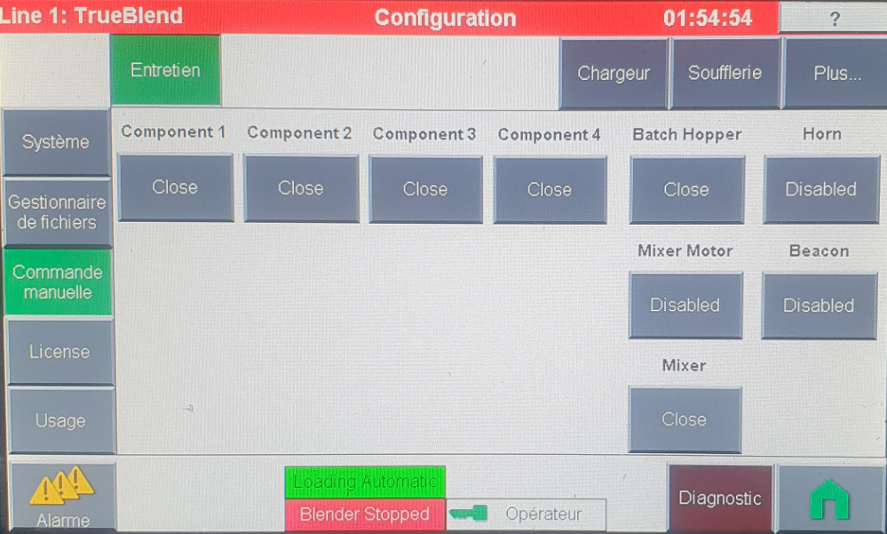
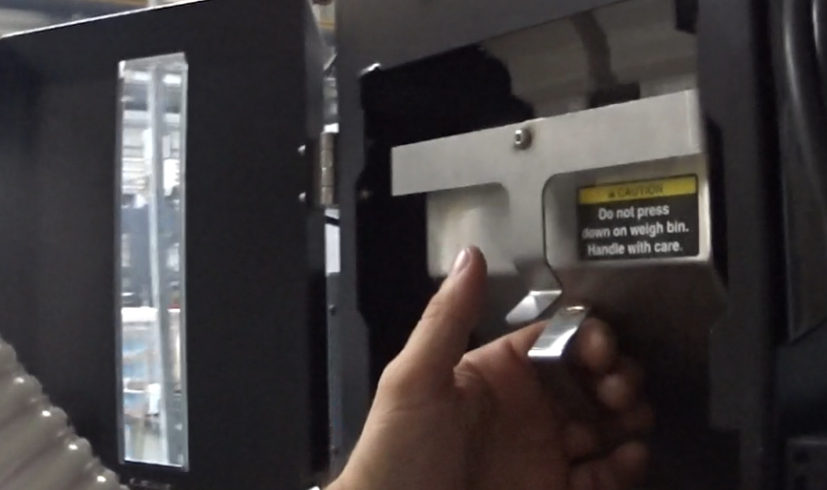
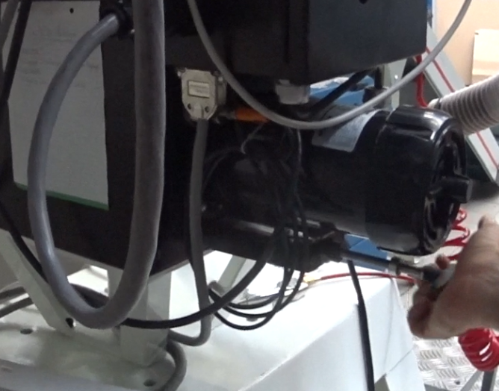
MODE OPERATOIRE MACHINE
REF: EB – A5
NETTOYAGE DOSEUR PONDERAL CINCINATTI
VERSION: 202501
PAGE: 2/3
RESET ALARME
PAGE ACCEUIL
PRESSER TOUCHE « PLUS »
PRESSER TOUCHE « CONFIG »
PRESSER TOUCHE « PLUS »
PRESSER « ENTRETIEN »
1
2
3
4
PRESSER « ENTRETIEN »
PRESSER « COMMANDES MANUELLES »
PRESSER « OUVERTURE TRAPPES 1;2;3;4 »
PUSH ET TIRER LA TRAPPE
TIRER VERS VOUS POUR OUVRIR LA TRAPPE MANUELLE

Slide 3
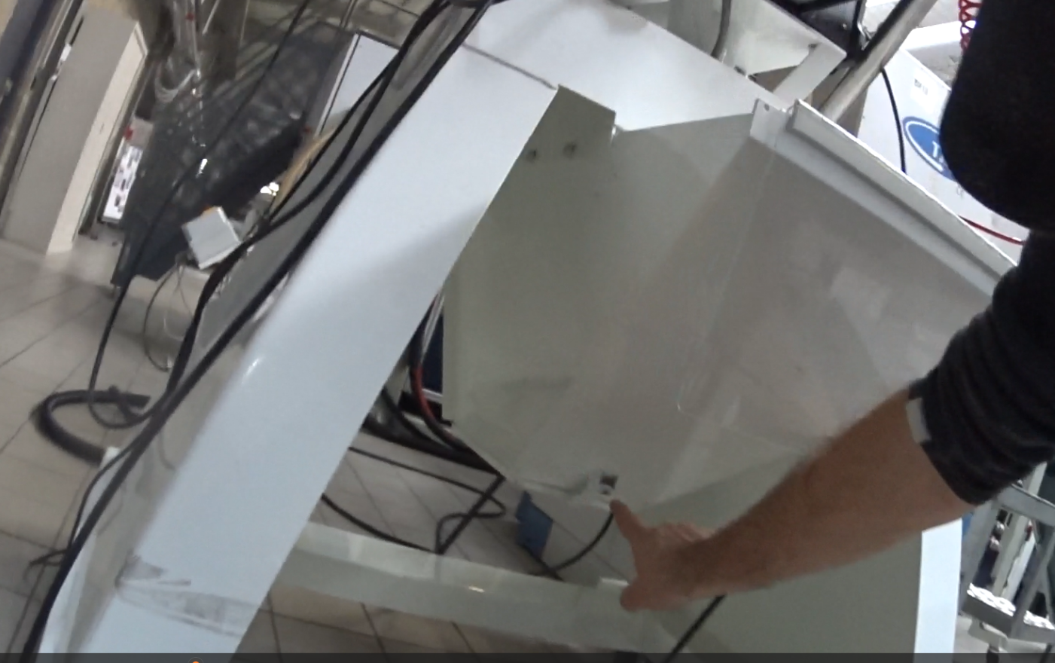
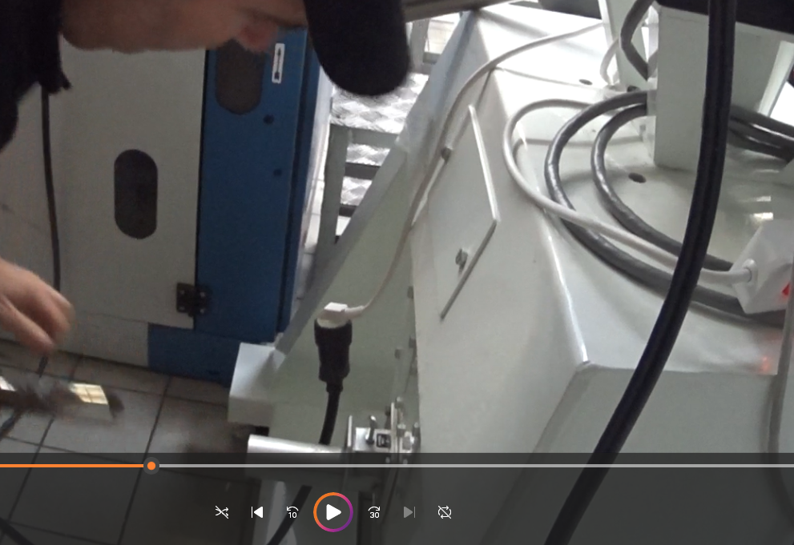
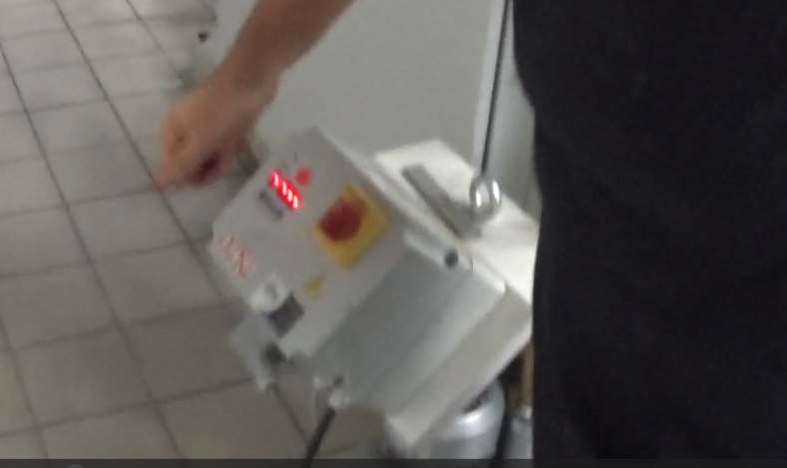
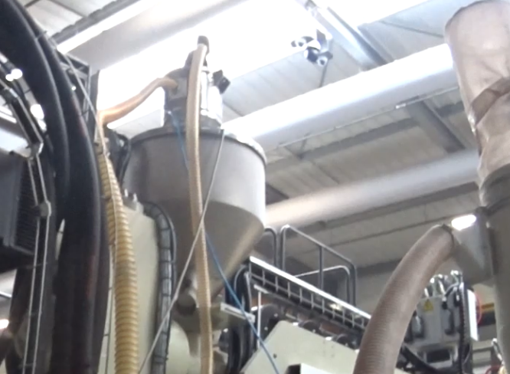
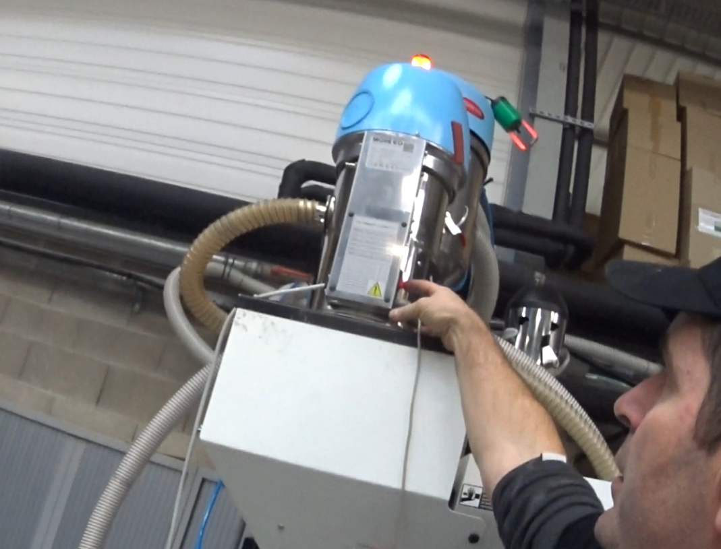
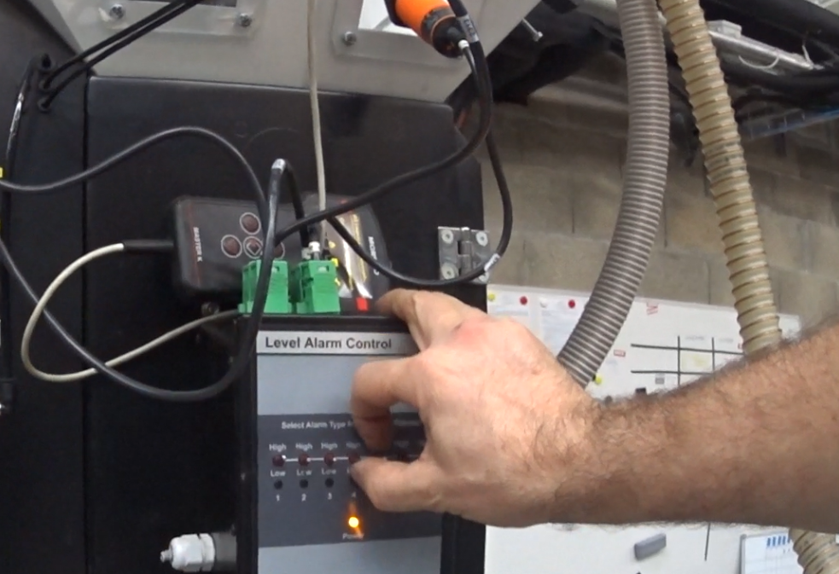
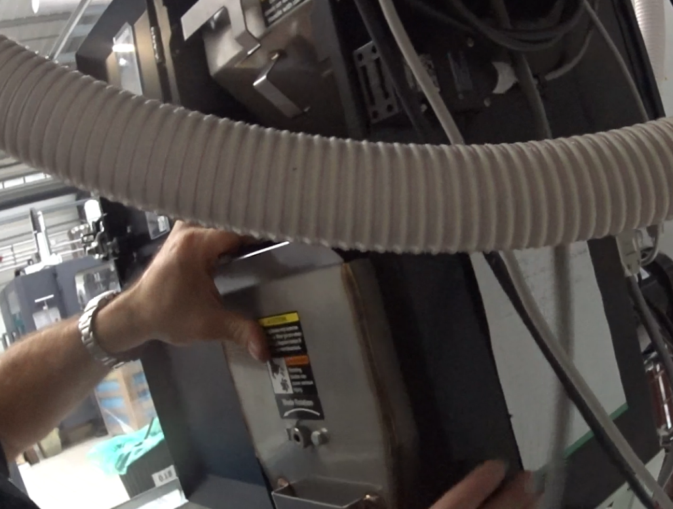
MODE OPERATOIRE MACHINE
REF: EB – A5
NETTOYAGE DOSEUR PONDERAL CINCINATTI
VERSION: 202501
PAGE: 3/3
OUVRIR LA VIDANGE
SORTIR LES CANNES D ASPIRATION
ASPIRATION TREMIE SUR « ON »
L’ ASPIRATEUR VIDE LES TUYAUX
IDEM POUR LES ASPIRATEURS DU DOSEUR
ALARME « ON OFF »
REMETTRE EN PLACE BALANCE ET AGITATEUR

